Slide 1
ВНЕУРОЧНАЯ ДЕЯТЕЛЬНОСТЬ КАК НЕОТЪЕМЛЕМАЯ ЧАСТЬ ОБРАЗОВАТЕЛЬНОГО ПРОЦЕССА В РАМКАХ РЕАЛИЗАЦИИ ОБНОВЛЕННЫХ ФГОС НОО
Выполнила : учитель начальных классов
ГАОУ МО «Балашихинский лицей»
Теличева Карина Вячеславовна

Slide 2
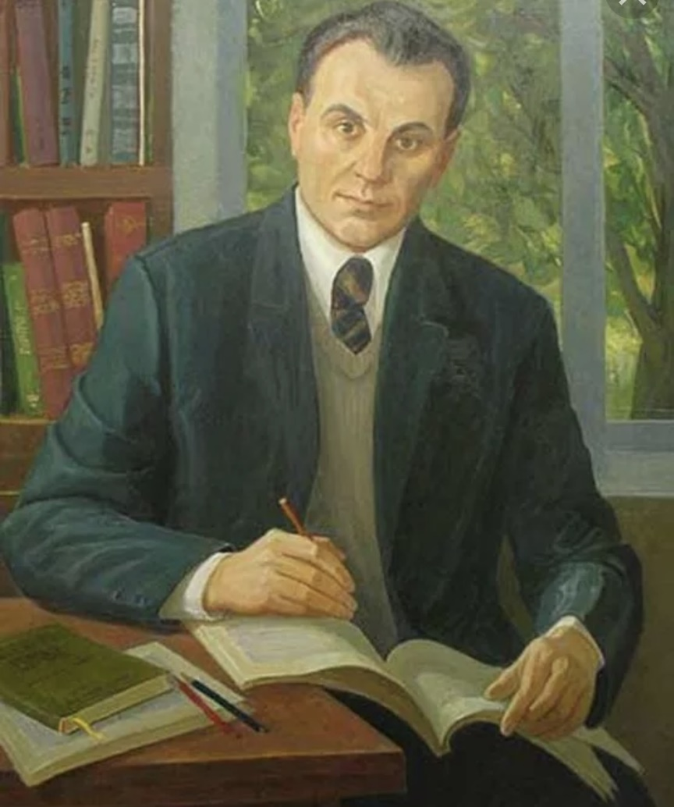
Только та школа становится очагом духовной жизни, где помимо интересных уроков имеются и успешно применяются самые разнообразные формы развития учащихся вне уроков.
В. А. Сухомлинский

Slide 3
Внеурочная деятельность по обновлённым ФГОС в 2021 году
Согласно обновлённому стандарту, достигать определенных результатов в образовательной деятельности можно не только на уроках.
Внеурочная деятельность также является важным рабочим инструментом.

Slide 4
Организация внеурочной деятельности в начальной школе
Направления деятельности
Цель
социальное
общекультурное
интеллектуальное
физическое
гражданско-патриотическое
создание условий для проявления и развития ребенком своих интересов на основе свободного выбора, достижения нравственных ценностей и культурных традиций

Slide 5
Формы реализации
внеурочной деятельности

Slide 6
Направления внеурочной деятельности в ГАОУ МО «Балашихинский лицей»
Спортивно-оздоровительная деятельность | «Движение есть жизнь!»
Проектно-исследовательская деятельность | «Учусь создавать проект» «Мир шахмат»
Коммуникативная деятельность | «Школьный театр (Путешествие в сказку)» «Разговор о важном»
Информационная культура | «Моя информационная культура» «Scratchпрограммирование»
Интеллектуальные марафоны | «Я —путешественник» (Путешествуем по России, миру)
«Учение с увлечением!» | «Читаю в поисках смысла» «Имя тебе – победитель» «Финансовая грамотность» «Занимательная математика»

Slide 7
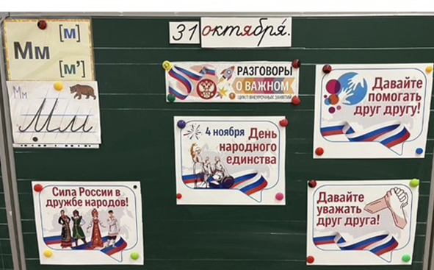
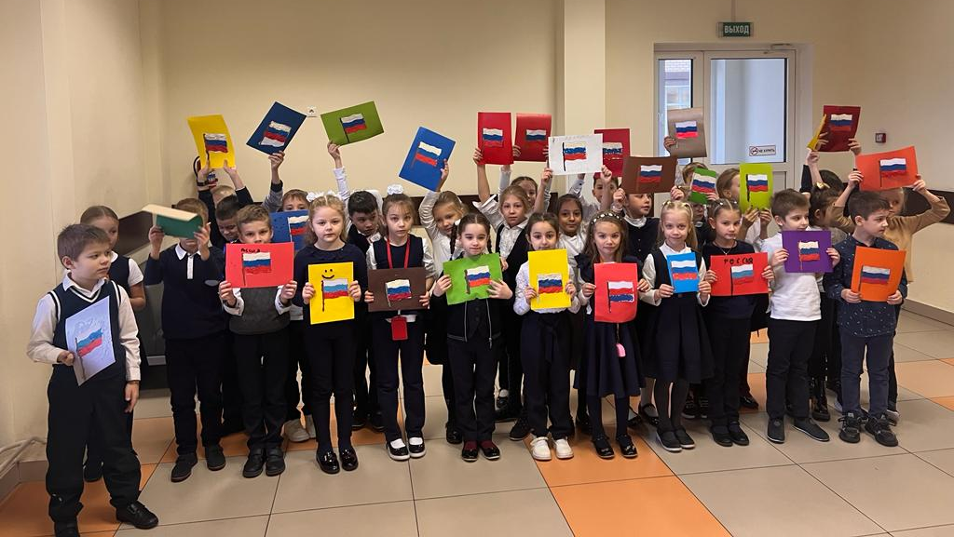
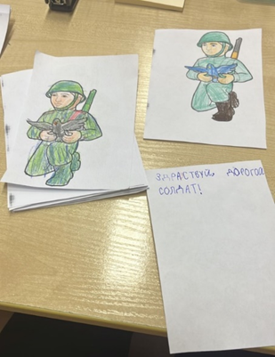
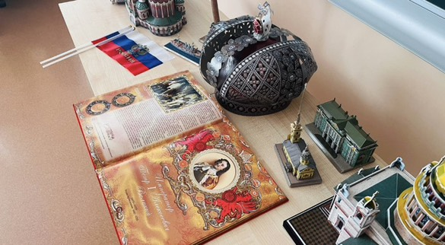
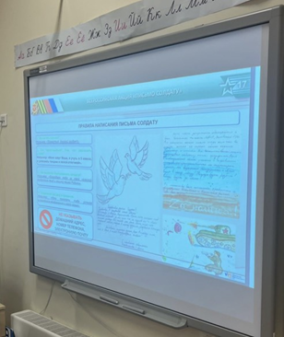
1 час в неделю – «Разговоры о важном». Это информационно-просветительские занятия патриотической, нравственной и экологической направленности (понедельник, первый урок).

Slide 8
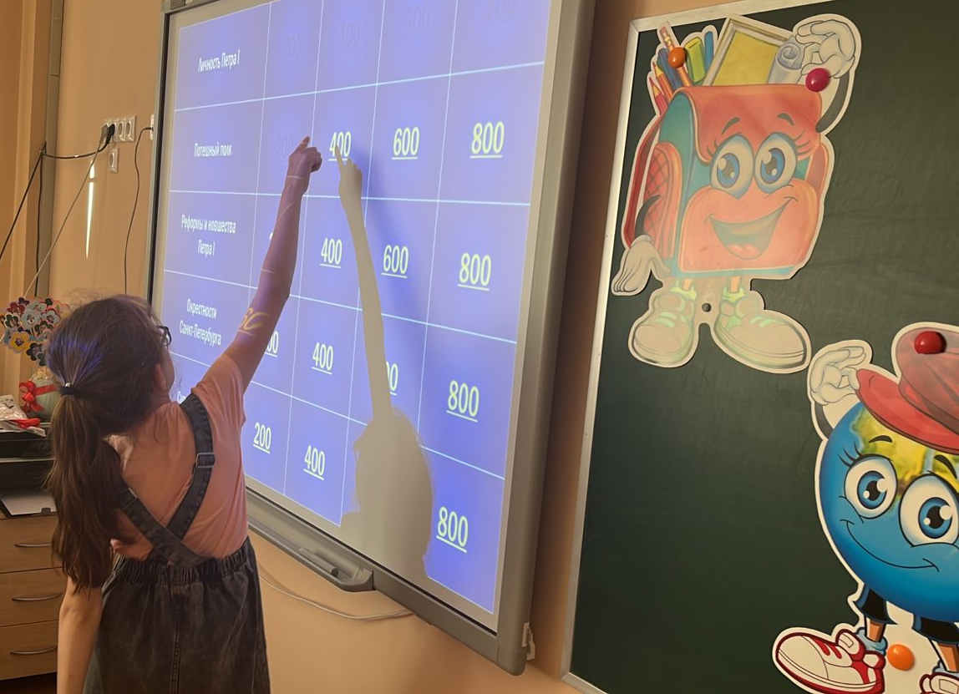
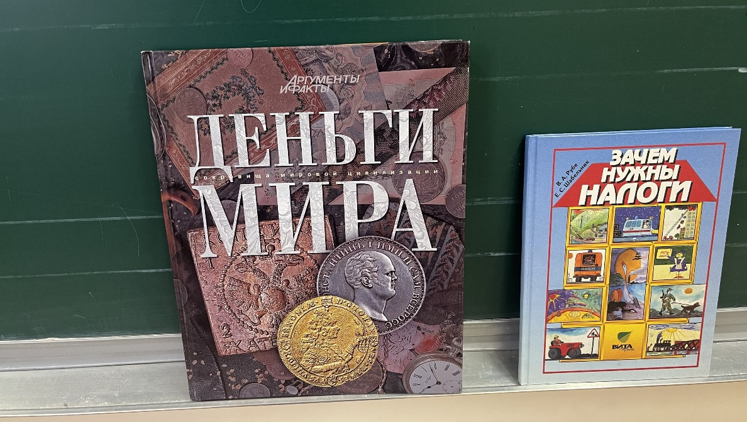
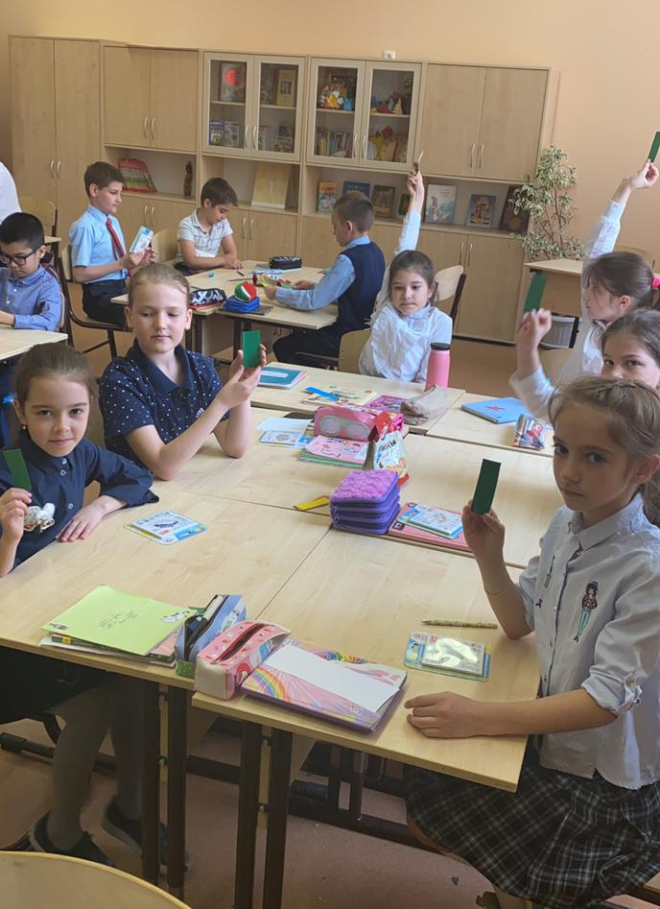
1 час в неделю – «Финансовая грамотность» занятия по формированию функциональной грамотности обучающихся.

Slide 9
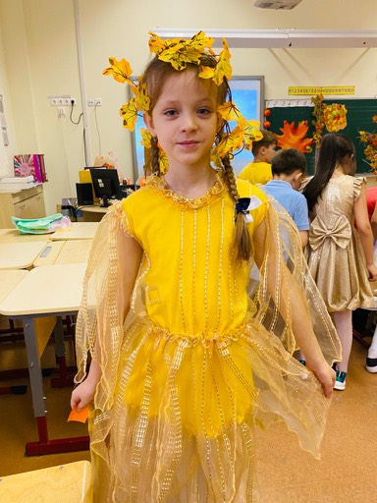
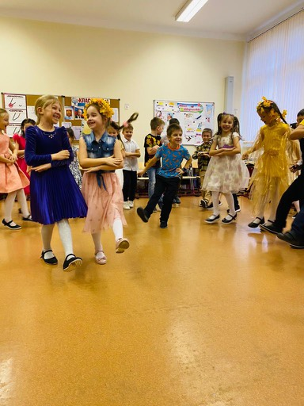
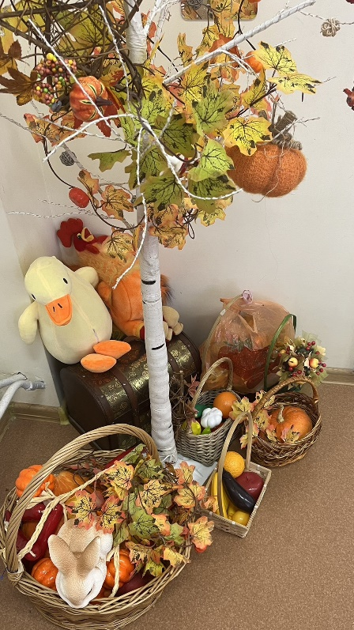
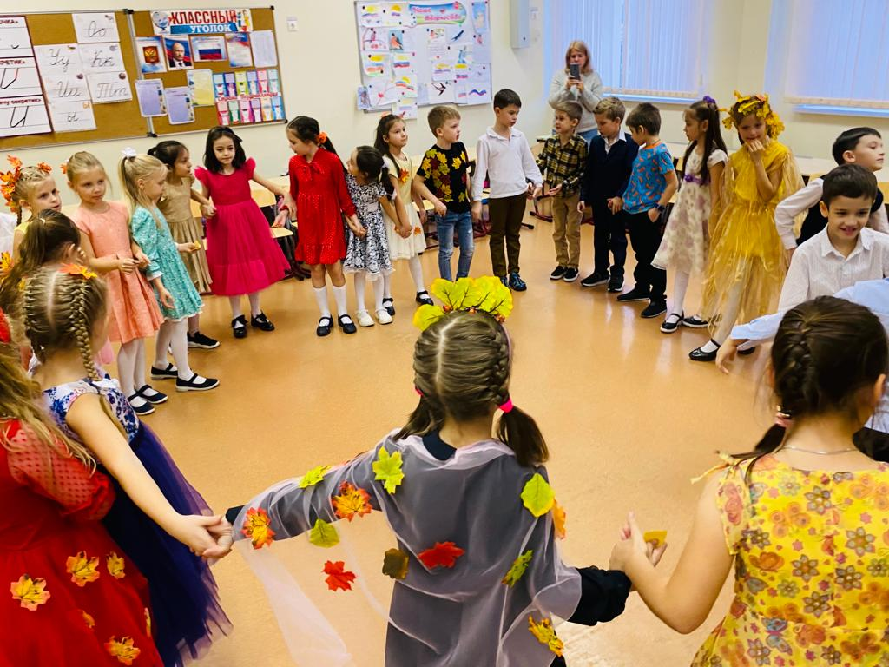
«Школьный театр (Путешествие в сказку)»
Особое место во внеурочной деятельности занимает театр, способный приобщить к общечеловеческим духовным ценностям и сформировать творческое отношение к действительности, являясь средством и способом самопознания, самораскрытия и самореализации.

Slide 10
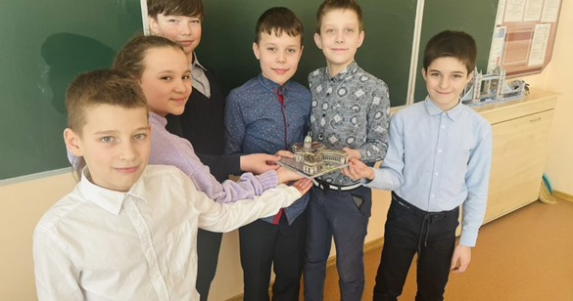
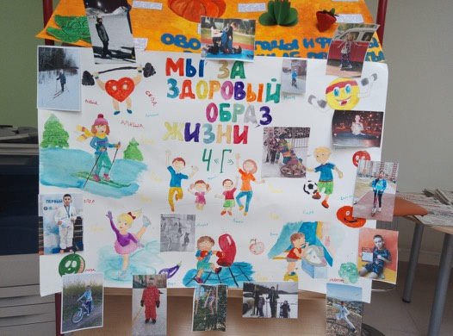
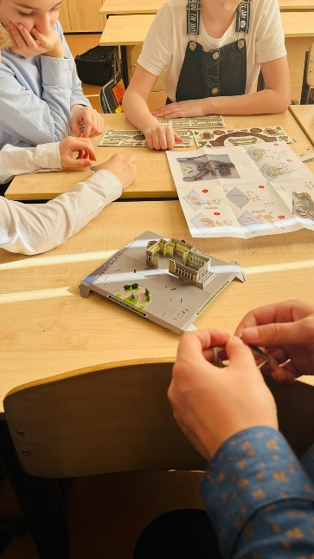
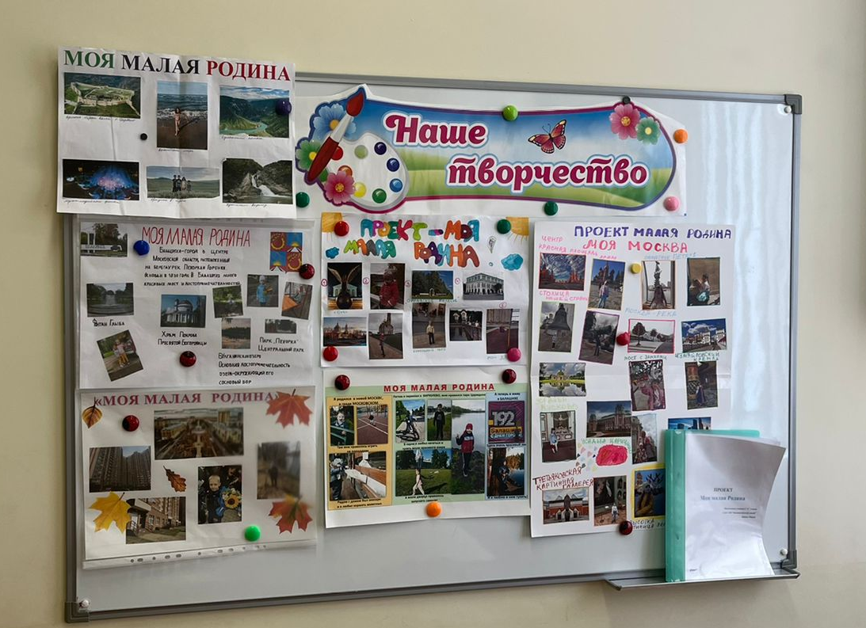
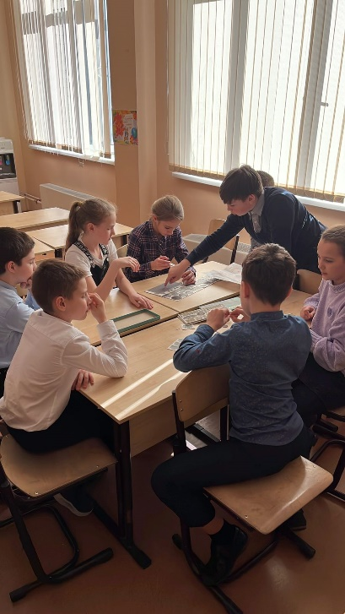
«Учусь создавать проект»
Метод проекта – это одна из технологий, в основе которой лежит развитие познавательных навыков учащихся, умений самостоятельно конструировать свои знания, ориентироваться в информационном пространстве, развитие критического и творческого мышления.

Slide 11
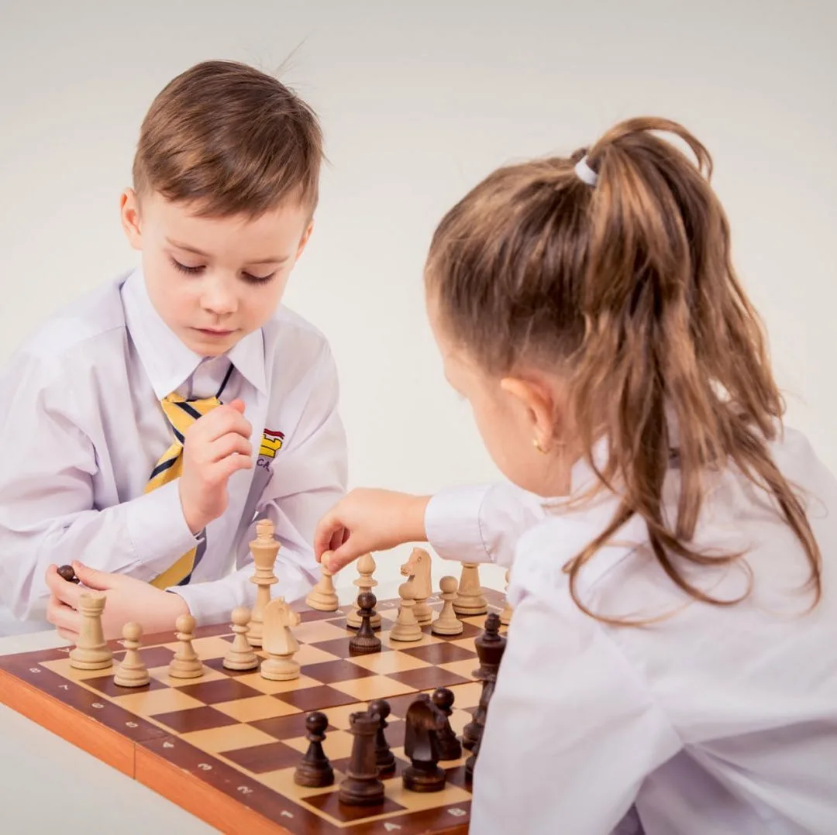
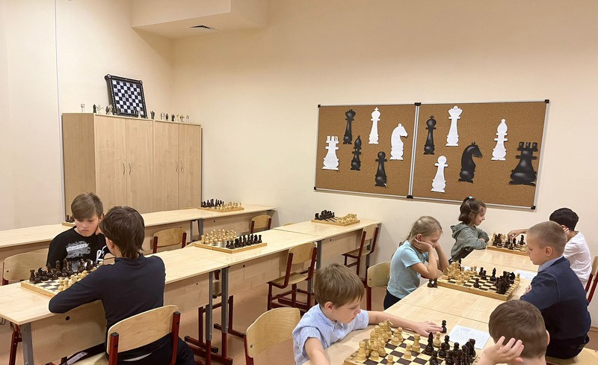
«Мир шахмат»
Шахматы в начальной школе положительно влияют на совершенствование у детей многих психических процессов и таких качеств, как восприятие, внимание, воображение, память, мышление, начальные формы волевого управления поведением.

Slide 12
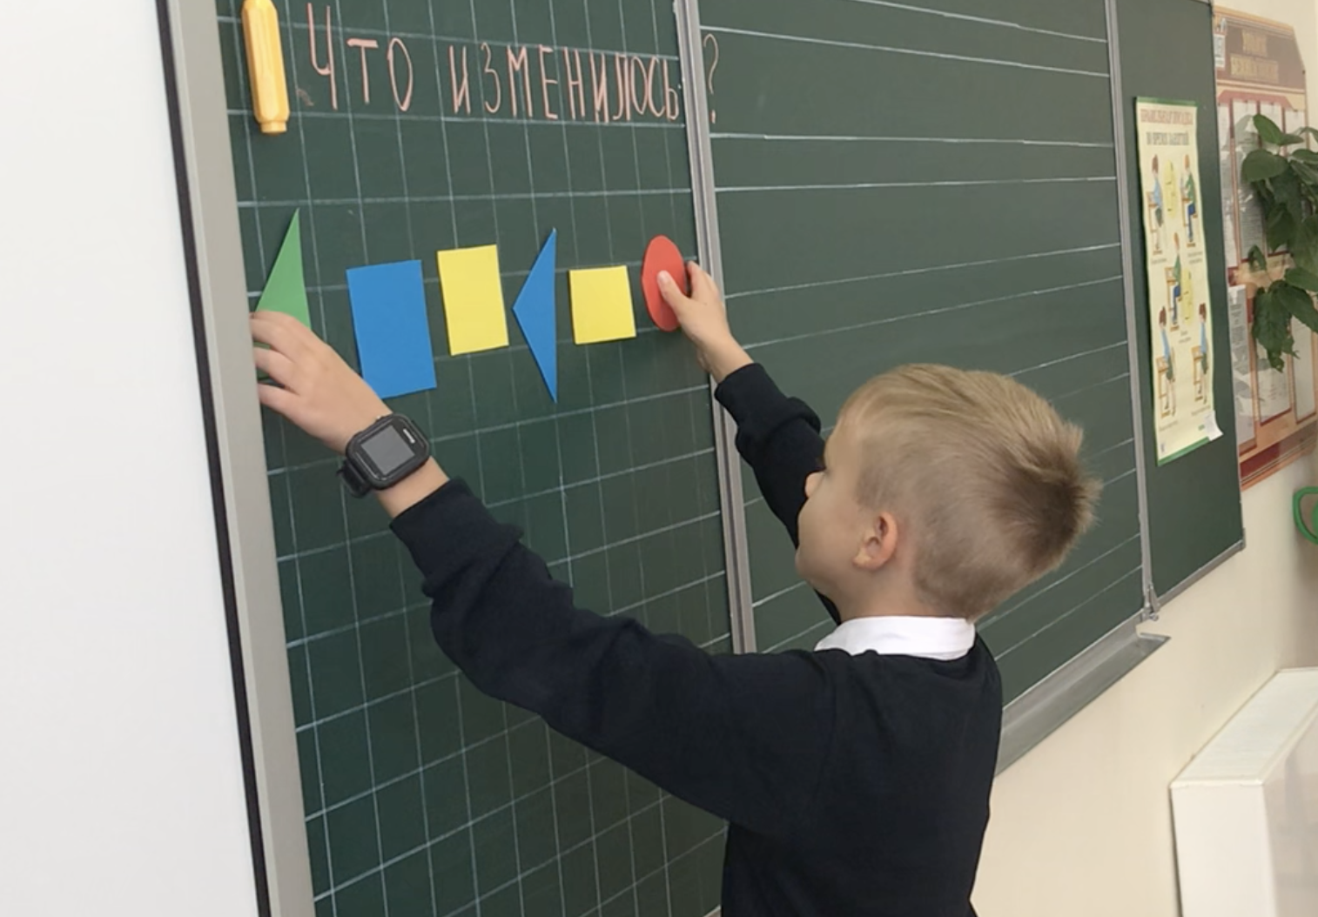
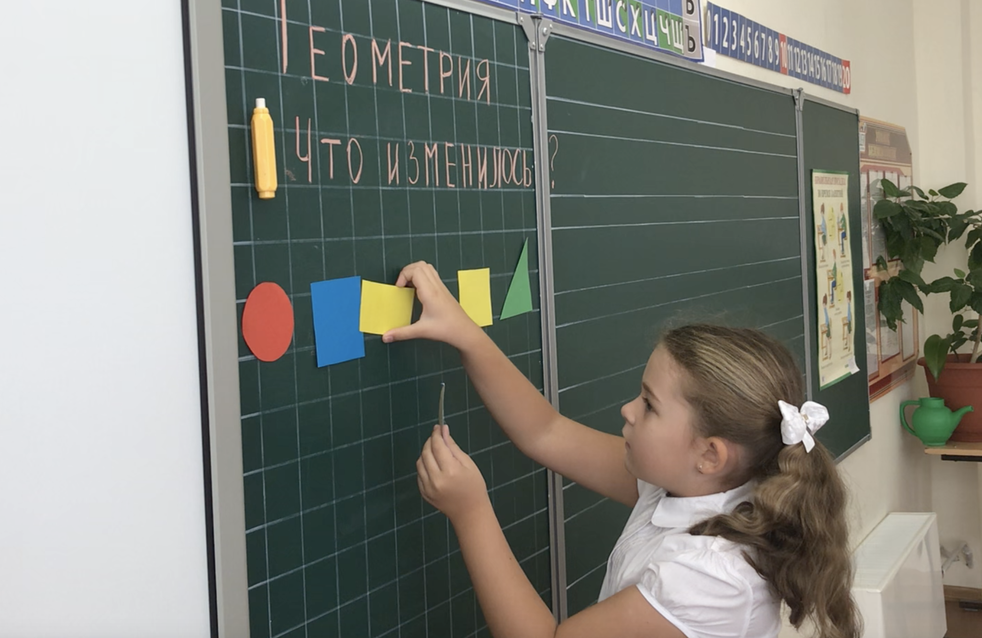
«Занимательная математика»
Программа предусматривает включение задач и заданий, трудность которых определяется не столько математическим содержанием, сколько новизной и необычностью математической ситуации.

Slide 13
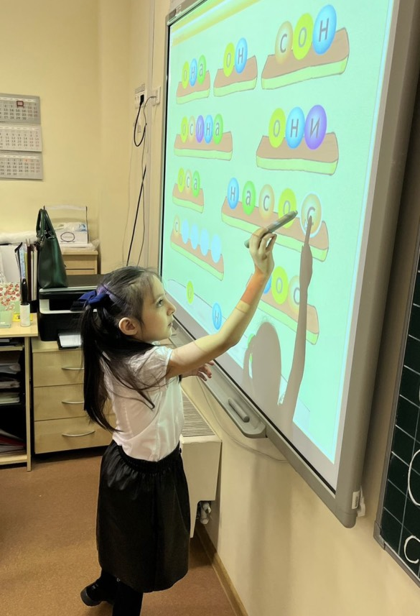
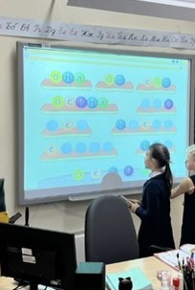
«Читаю в поисках смысла»
Читаю в поисках смысла – это такое качество чтения, при котором достигается понимание информационной, смысловой и идейной сторон произведения.

Slide 14
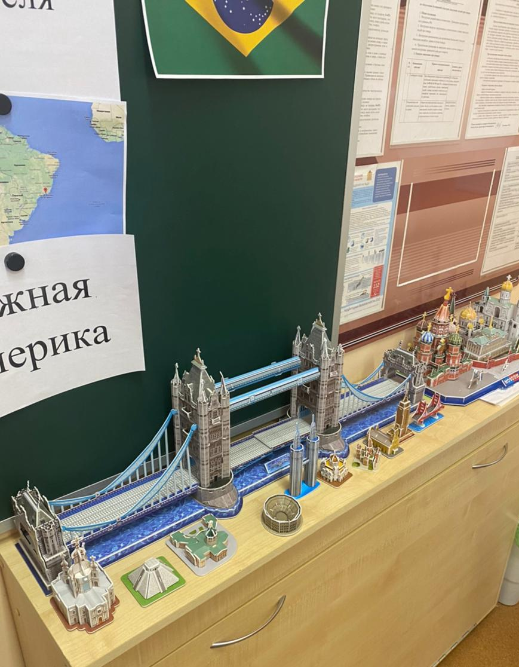
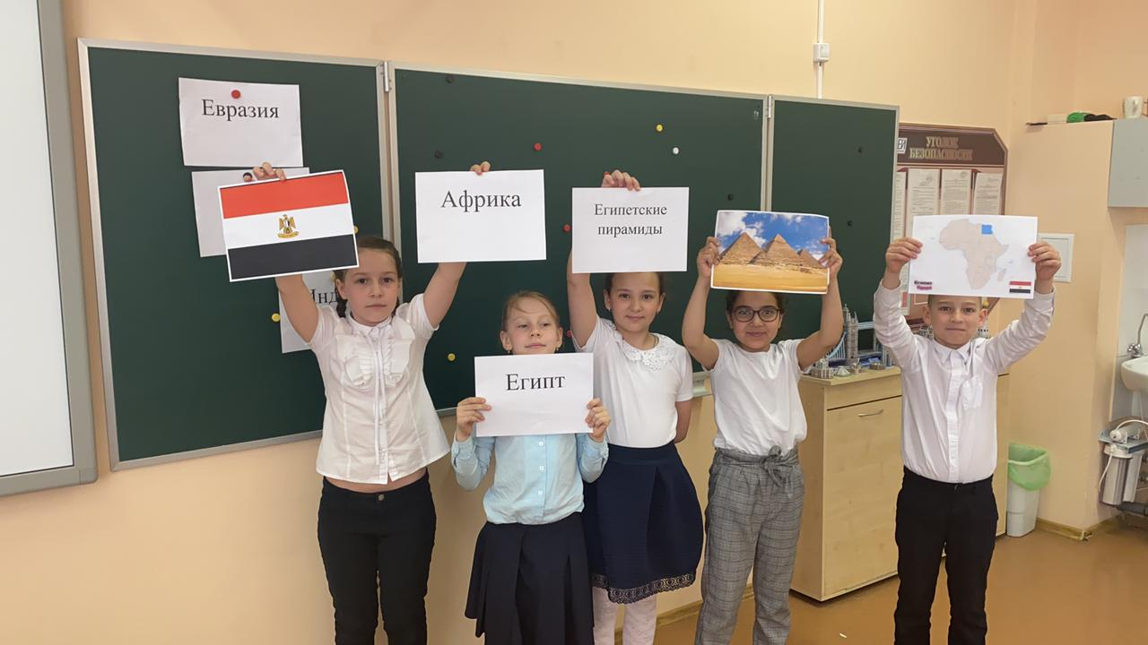
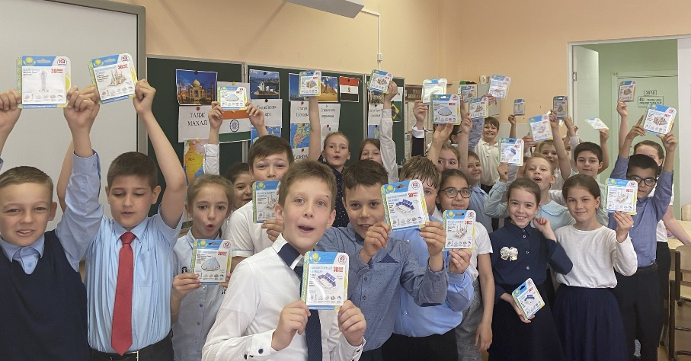
«Я—путешественник» (Путешествуем по России, миру) Изучение курса «Я – путешественник (Путешествуем по России и миру)», интегрирующего знания о природе, предметном мире, обществе и взаимодействии людей в нём, соответствует потребностям и интересам детей младшего школьного возраста.

Slide 15
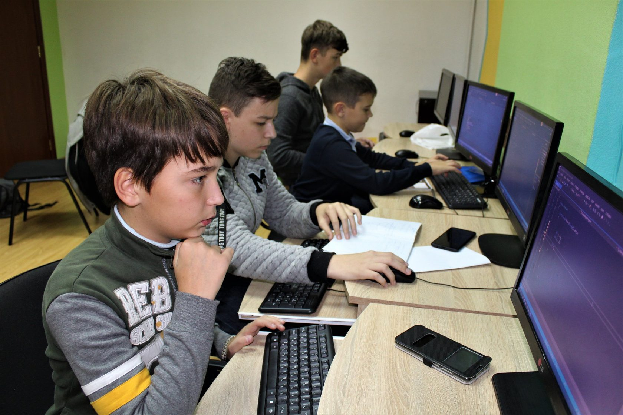
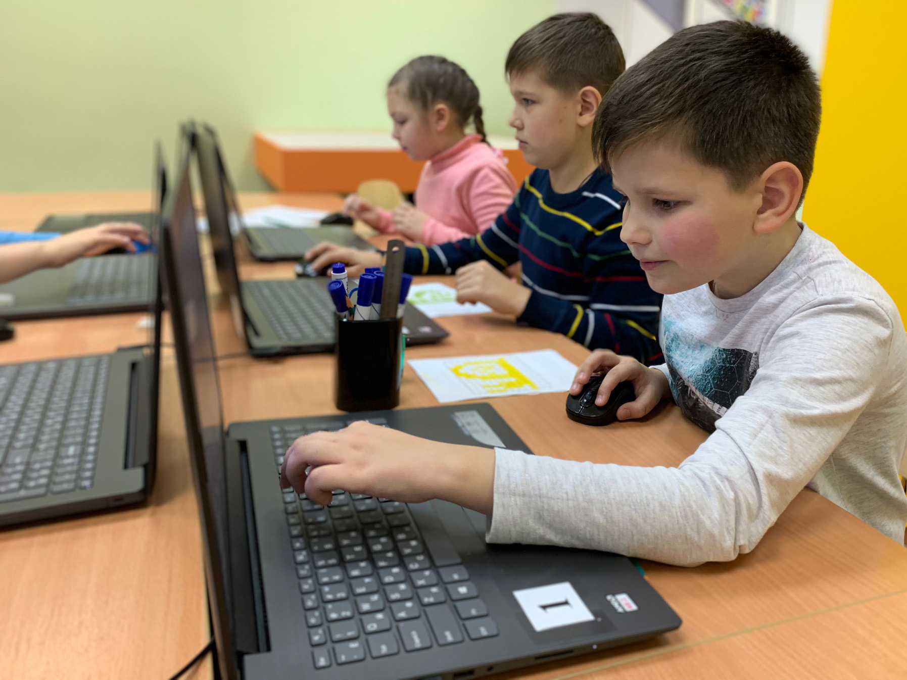
«Scratch программирование» Среда Scratch имеет дружественный пользовательский интерфейс, ребенок в ней не боится допустить ошибку при написании программного кода, так как «собирает» программу из разноцветных блоков-команд, подобно тому, как собираются объекты из разноцветных кирпичиков в конструкторах Лего.

Slide 16
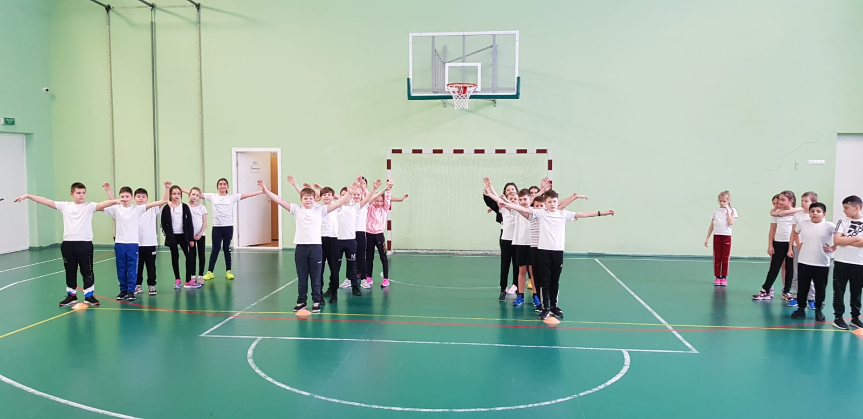
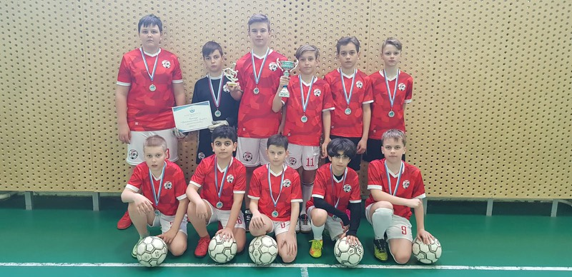
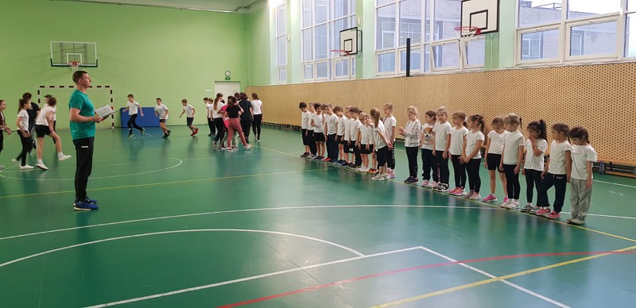
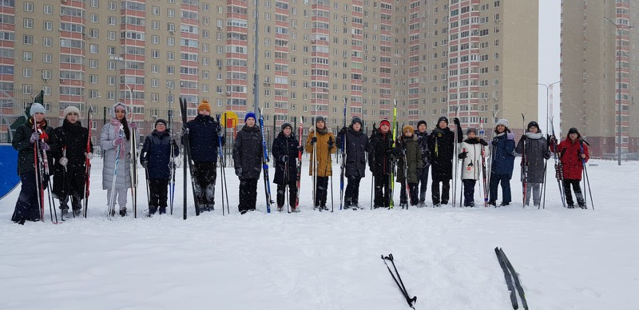
«Движение есть жизнь!»
Подвижные игры являются одним из традиционных средств педагогики. В играх ярко отражается образ жизни людей, их быт, труд, представление о чести, смелости, мужестве, желание обладать силой, ловкостью, выносливостью, быстротой и красотой движений. Проявлять смекалку, выдержку, творческую выдумку, находчивость, волю, стремление к победе.

Slide 17
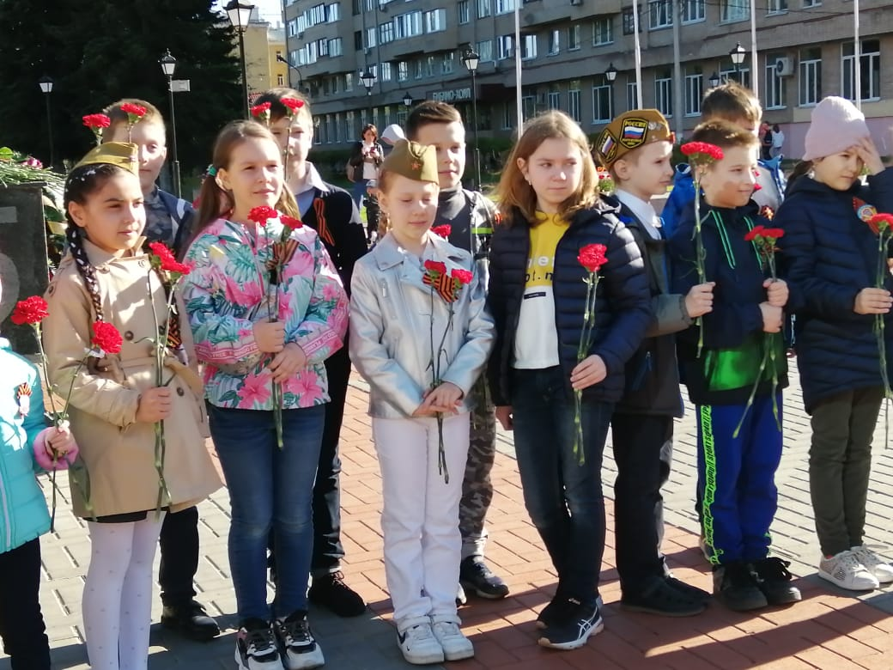
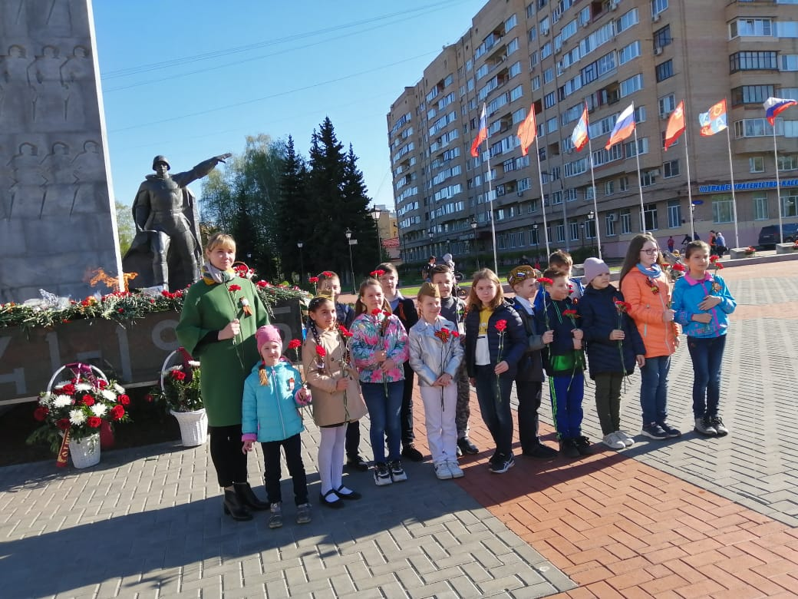
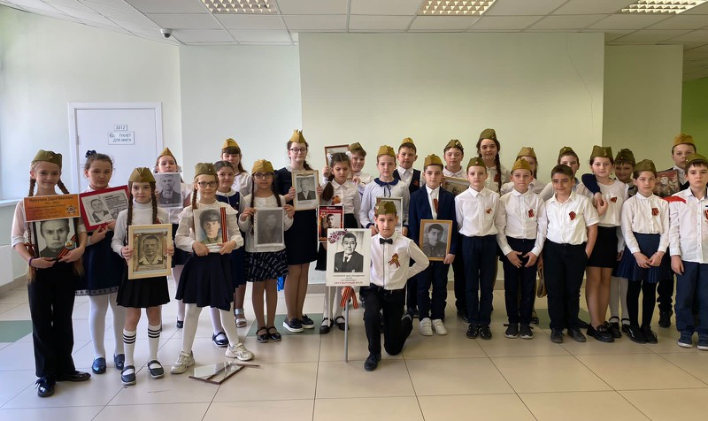
«Имя тебе - победитель»
Историческую память необходимо сохранить подрастающему поколению. Это основа гражданско-патриотического воспитания.
Огромную роль в этом воспитании играет Победа народа нашей страны в Великой Отечественной войне. Историю войн, битв и ее героев должен знать каждый россиянин.

Slide 18
Вывод
В соответствии с требованиями ФГОС НОО достижение планируемых образовательных результатов возможно через урочную и внеурочную деятельность.
Таким образом, внеурочная деятельность рассматривается как неотъемлемая часть образовательного процесса.

Slide 19
Спасибо за внимание!

